Slide 1

Clinical Case
By DoctorCases

Slide 2
AOMR, 53 years old, ID: IJF 4941871
OSTEOSSINTESE DE FX ACETABULO COM MG EM 01/11/2012.
COXARTROSE POS TRAUMATICA,
OPERADO 25/4/2018 - 6 ANOS DE ESPERA ENTRE A OSTEOSSÍNTESE COM OUTRO COLEGA E A ATQ

Slide 3
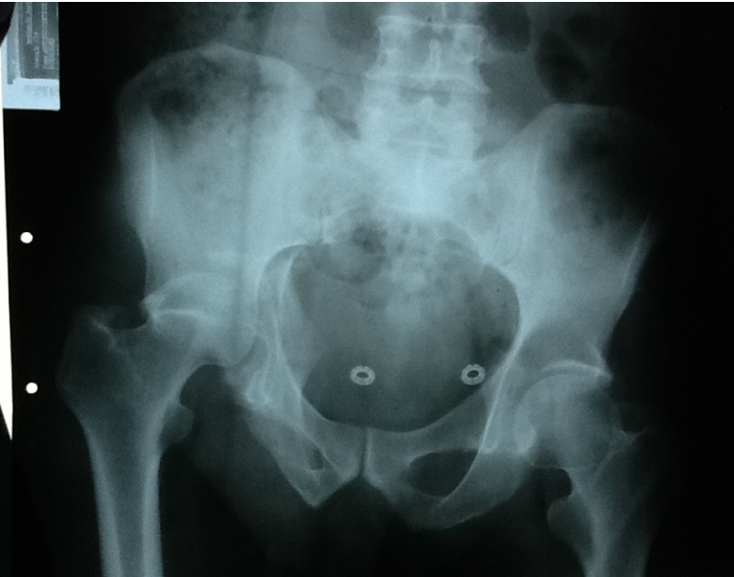
29/09/2012 - Radiografia de Bacia em AP

Slide 4
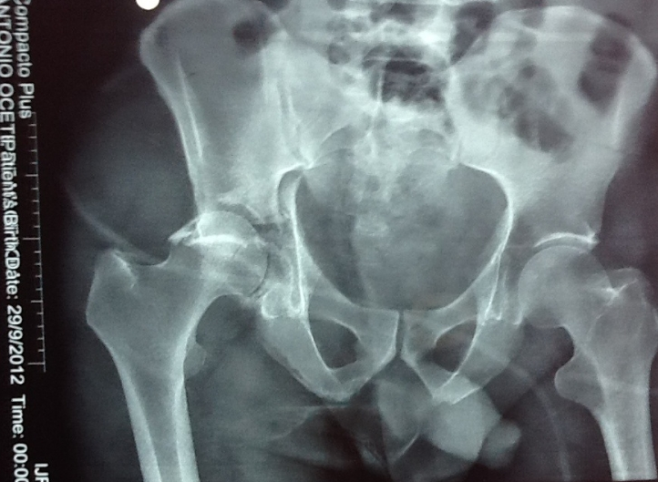

Slide 5
